Slide 1
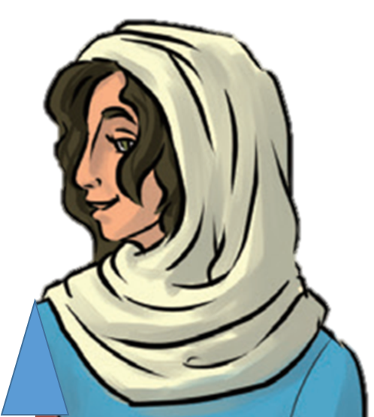
Ruth története
DIGITÁLIS HITTANÓRA
Kedves Szülők!
Kérjük, hogy segítsenek a gyermeküknek a hittanóra tananyagának az elsajátításában!
A digitális hittanórán szükség
lesz az alábbiakra:
Internet kapcsolat
Hangszóró vagy fülhallgató a hanganyaghoz
Hittan füzet, vagy papír lap
Ceruza, vagy toll, színes ceruzák
Kérem, hogy indítsák el a diavetítést!
(A linkekre így tudnak rákattintani!)
Javaslat: A PPT fájlok megjelenítéséhez használják a WPS Office ingyenes verzióját (Letölthető innen: WPS Office letöltések ). Az alkalmazás elérhető Windows-os és Android-os platformokra is!

Slide 2
Áldás, békesség!
Kezdd a digitális hittanórát az óra eleji imádsággal!

Slide 3
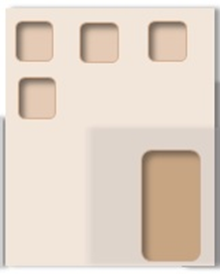
BETLEHEM
JELENTÉSE: A KENYÉR HÁZA

Slide 4
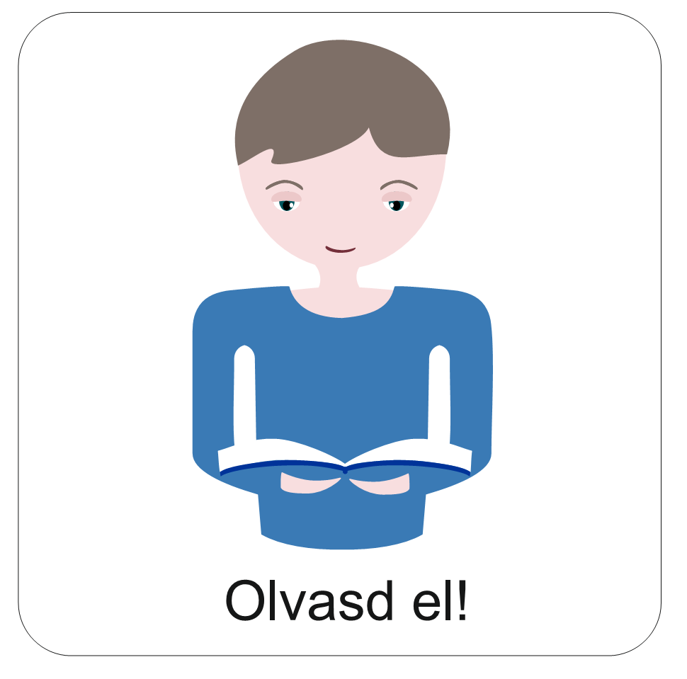
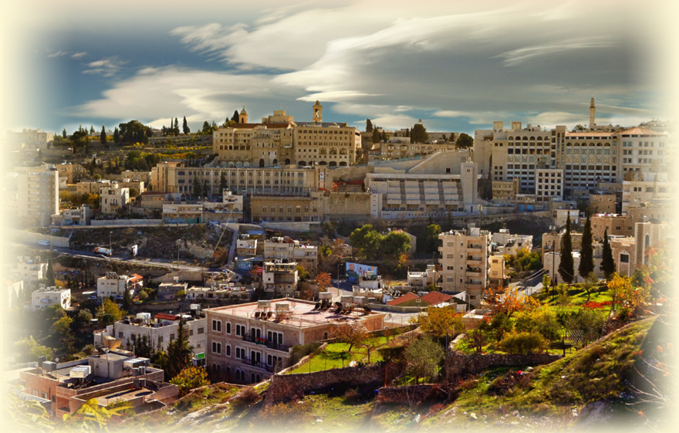
Tudod-e?
Betlehem egy több mint háromezer éves város. A Bibliában több helyen is szerepel.
Nem csak mai történetünk egyik színhelye, de Jézus születésének helye is.
Mikeás próféta már 700 évvel Jézus születése előtt megjövendölte, hogy ez így lesz.
Betlehem látképe napjainkban

Slide 5
A „kenyér házában”, Betlehemben is voltak ínséges évek, amikor azért kellett elindulnia egy családnak távoli vidékre, mert nem volt mit enni.

Slide 6
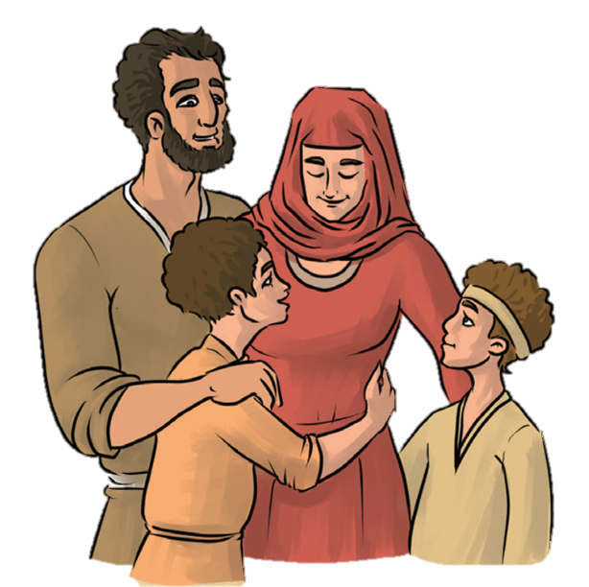
Mai történetünk szereplői egy betlehemi család.
Naomi szerencsés asszonynak mondhatta magát: hűséges férje volt, Elímelek, és két szép fiúval is megáldotta őt az Úr.
A boldog évek után azonban szűk esztendők következtek. Éhínség lett az országban, és a családnak el kellett költöznie Betlehemből.

Slide 7
Egy idegen országban, Móáb földjén telepedtek le.
Az ott töltött idő alatt megszokták, sőt megszerették új lakóhelyüket.

Slide 8
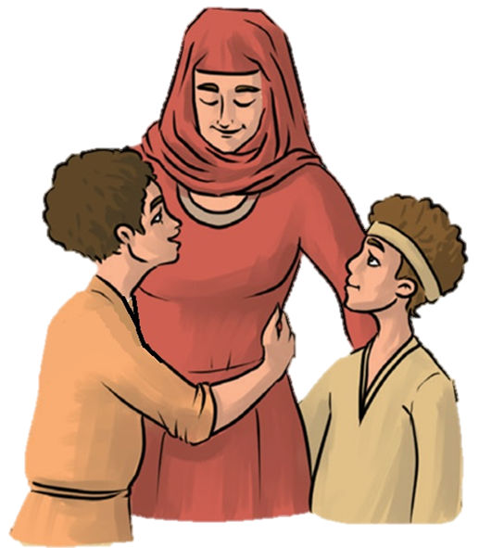
Az apa sajnos korán meghalt.
Amikor a fiúk felnőttek, egy-egy móábi lányt választottak feleségüknek: Orpát és Ruthot. Így alapítottak új családot.

Slide 9
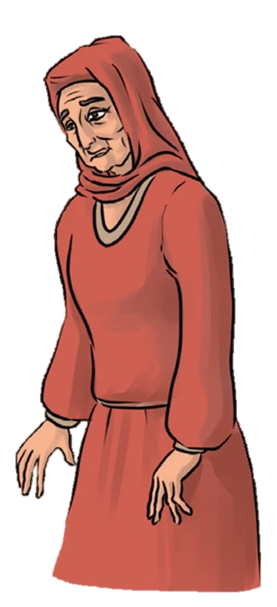
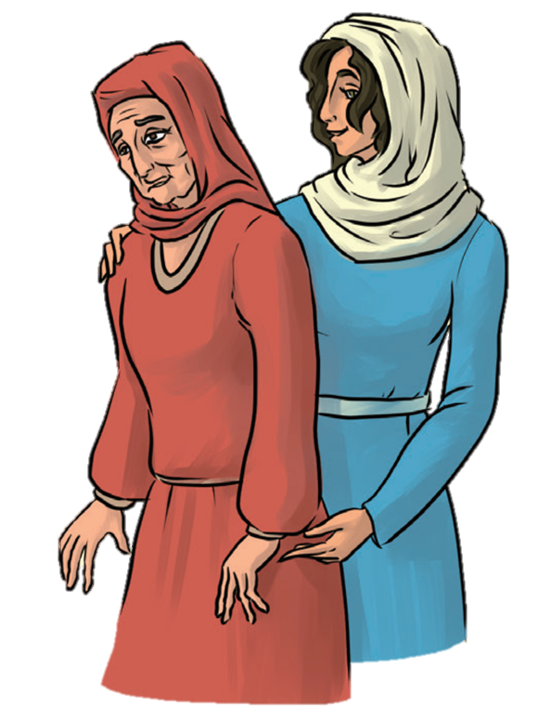
Nemsokára Naomi fiai is meghaltak, csupán a két móábita lánnyal maradt, a két menye lett a családja.
Pedig abban az időben az asszonyoknak szinte lehetetlen volt egyedül, kenyérkereső férfi nélkül eltartani magukat.
Hazamegyek! Menjetek Ti is haza a családotokhoz, könnyebb lesz nektek ott új életet kezdenetek!
Ahova te mész, oda megyek én is, néped az én népem, Istened az én Istenem.
Orpá el is búcsúzott tőlük, Ruth azonban nem volt hajlandó, mert nagyon megszerette anyósát:

Slide 10
Így történt, hogy Naomi Ruthtal költözött vissza Betlehembe. Bizony, keserű hazaérkezés volt ez! Férjével és két fiával ment el, most özvegyként, egy idegen leánnyal az oldalán tért vissza.
De az Úr nem hagyta őt gondoskodás nélkül!

Slide 11
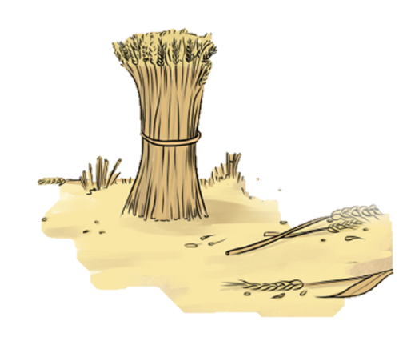
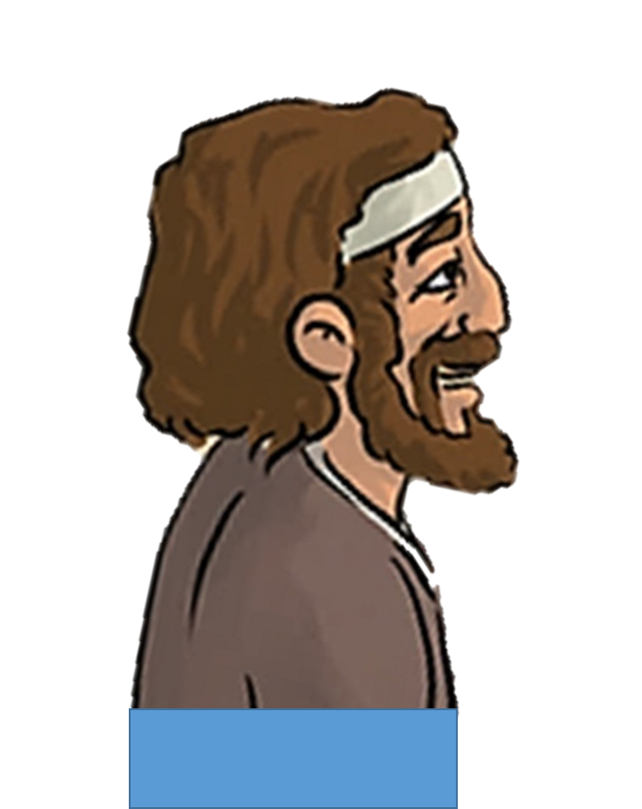
Ruth nem csak hűséges, de kedves és szorgalmas teremtés is volt.
Egyik nap, amikor az aratók után a lehullott kalászt szedegette, hogy legyen mit enniük, megismerkedett Bóázzal, a föld gazdájával.

Slide 12
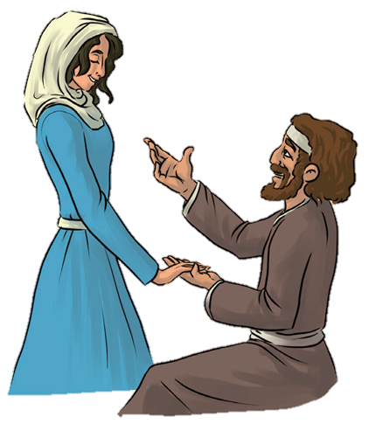
Bóáz hamar megkedvelte a jólelkű lányt, és amikor kiderült, hogy anyósával, Naomival közeli rokonok, nagyon megörült.
Hamarosan Bóáz és Ruth összeházasodtak, és új családot alapítottak Betlehemben.
Gyermekük is született, Óbéd.
Naomi is újra otthon érezhette magát szülőfalujában.
Istennek nagy terve volt Ruth és Bóáz családjával. Az ő leszármazottja lett Dávid király és Jézus Krisztus!

Slide 14
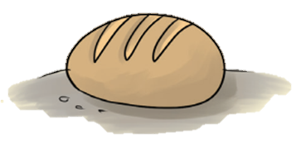
A történet elején egy istenfélő zsidó családot találunk két fiúval.
NEHÉZSÉGEKET
SZOMORÚSÁGOKAT
A végén egy anyóst,
egy moábi idegen asszonyt, egy sógorházasságot és egy unokát.
ÁLDÁSOKAT
ÖRÖMÖKET

Slide 15
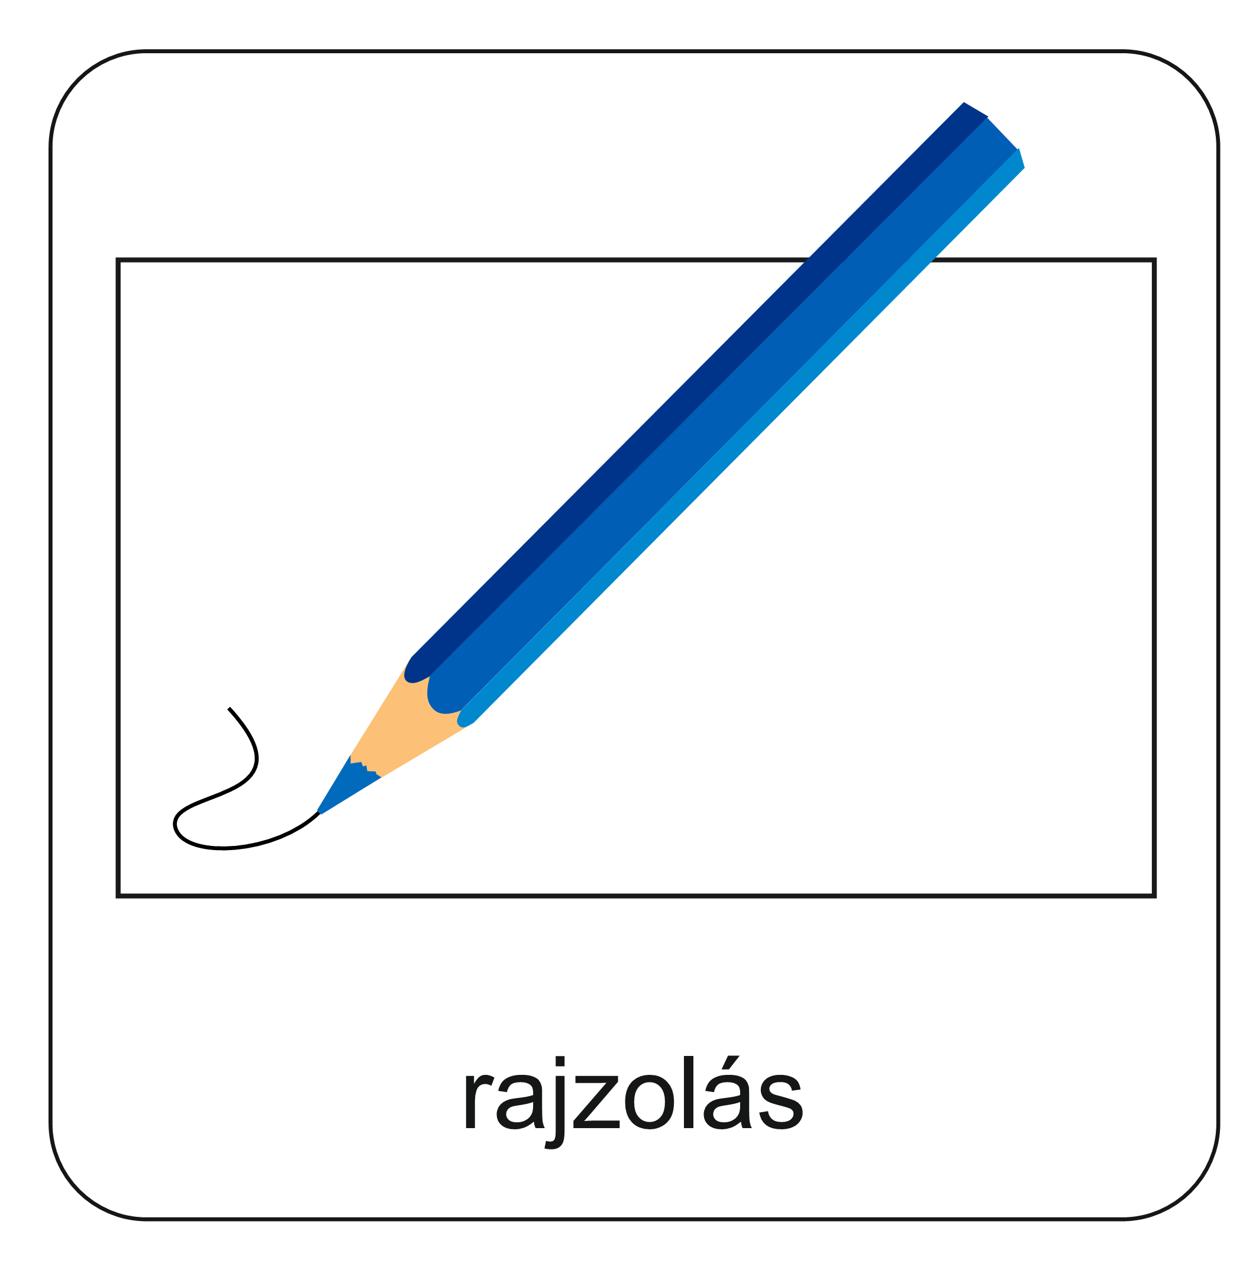
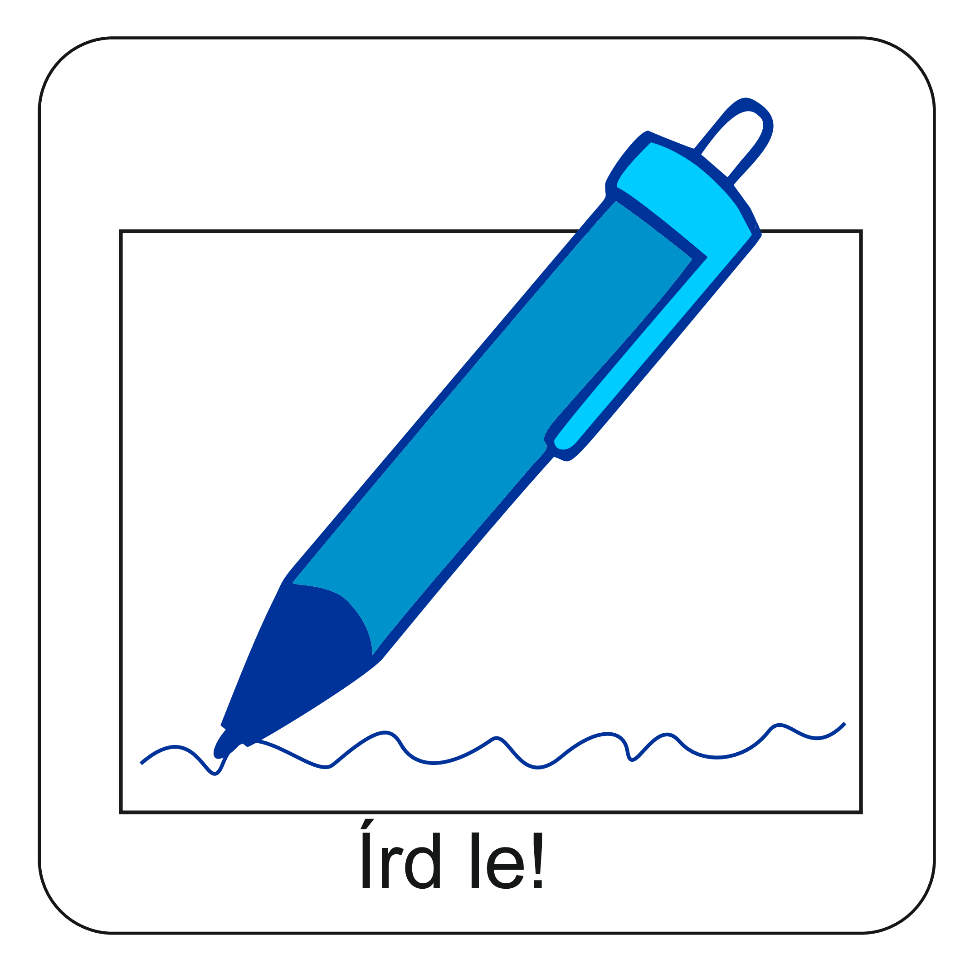
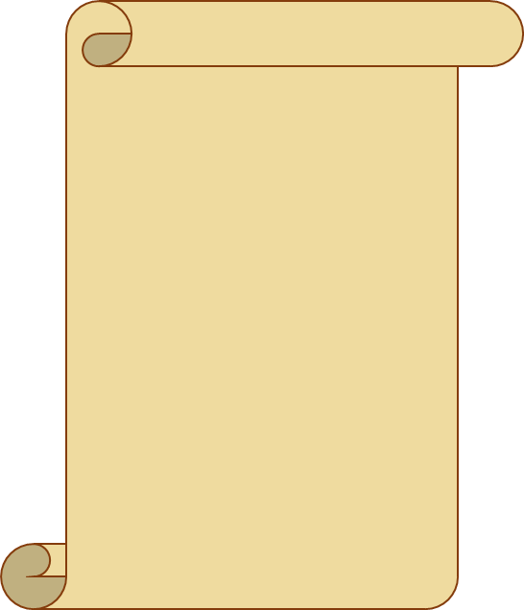
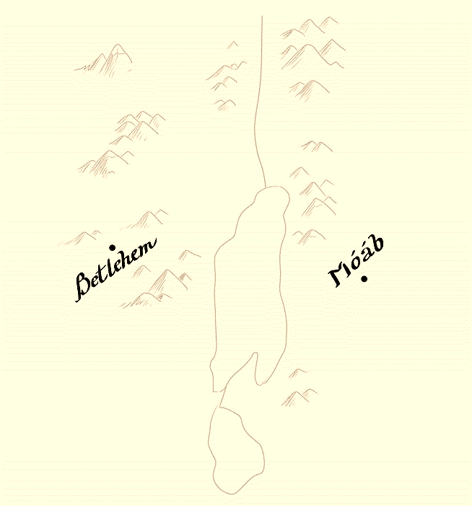
Fel tudod idézni a nehézségeket és az örömöket Naomi életében?
Rajzolj egy hasonló térképet!
Írd be a Betlehemben és Móáb földjén megélt próbákat és áldásokat!
A próbákat és az áldásokat más-más színnel is jelölheted.

Slide 16
Ha elkészült a térképed, akkor láthatod:
Sokminden változott és történt az életükben.
De volt egy biztos pont:
ISTEN

Slide 17
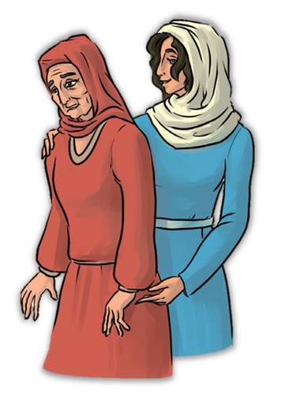
Isten a veszteségek és nehézségek idején is gondot viselt Naomiról. A szomorúságban is mindig ott volt vigasztaló szeretetével.
Ruth is megismerte közben Istent, tapasztalta áldásait és ragaszkodni akart Hozzá.
Emlékszel hogyan fogalmazta meg ezt Naominak?
Ha ide kattintasz, kirakhatod a megadott szavakból Ruth mondatait!

Slide 18
Sok minden változhat, történhet a mi életünkben is.
De a te életedben és családod életében is ilyen biztos pont lehet:
ISTEN
Nála találhatunk igazi biztonságot!
A kérdés, hogy Naomihoz hasonlóan, mi is Istennel járjuk-e az utunkat, és az Ő gondviselő szeretetét keressük-e?

Slide 19
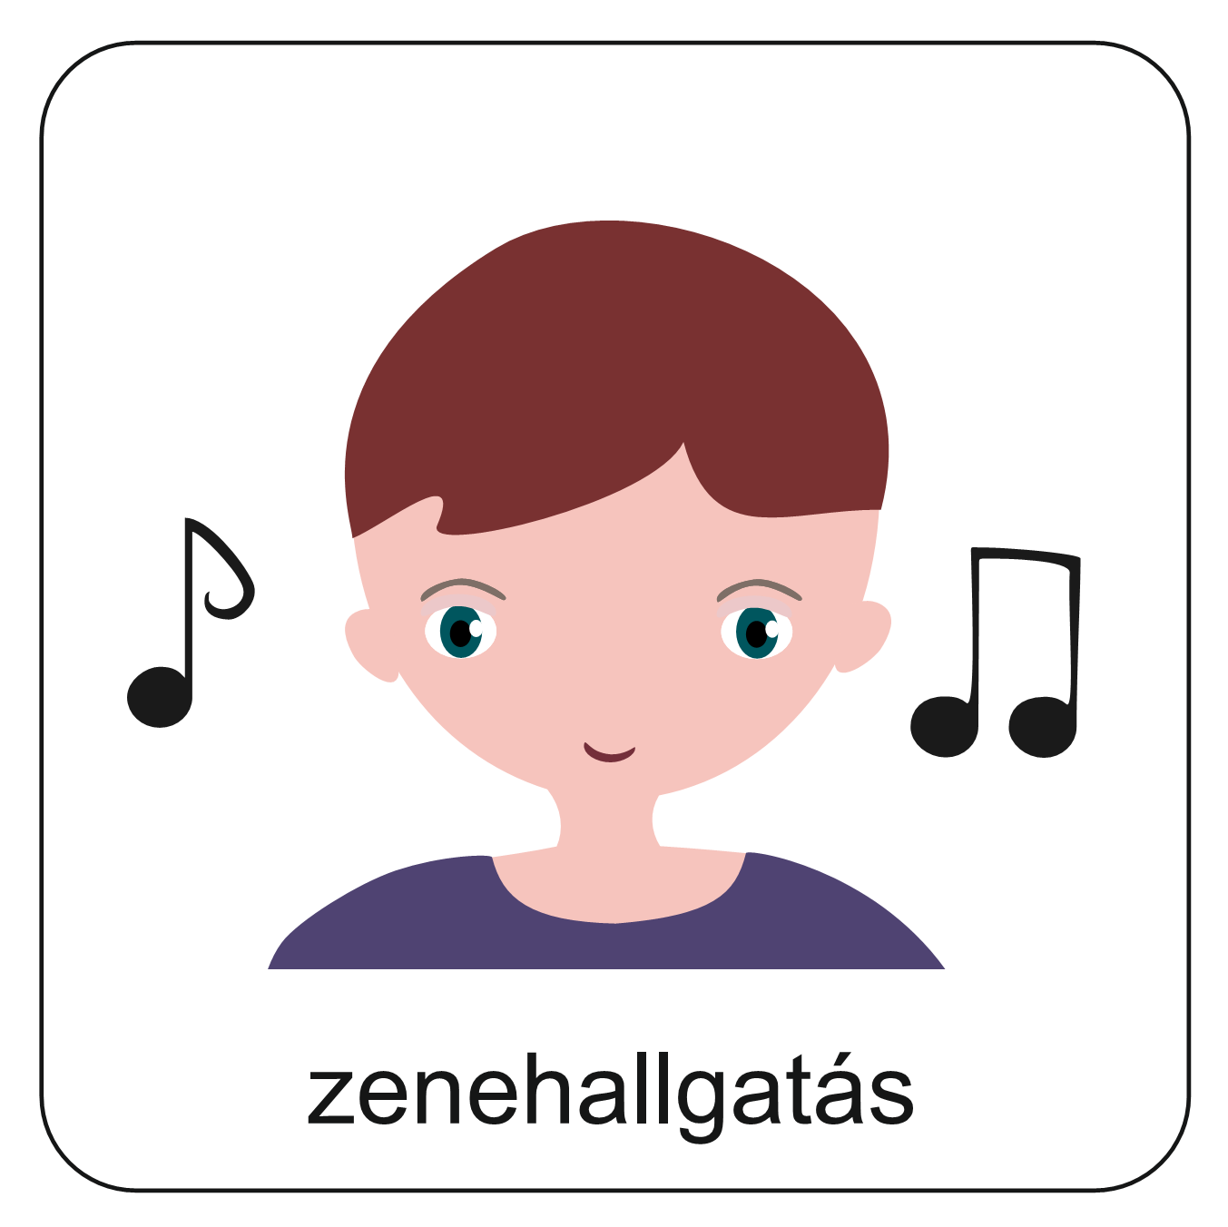
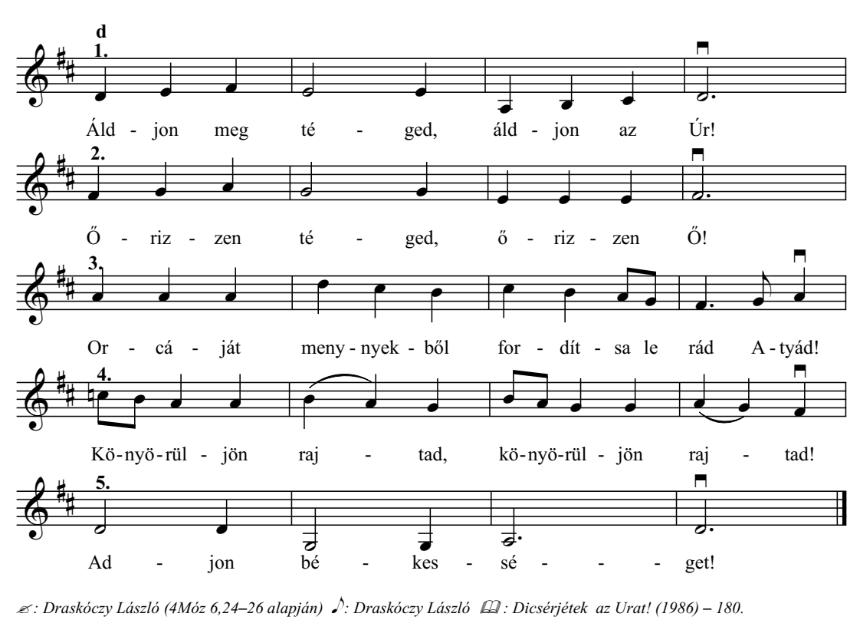
Ezzel az énekkel kérjük Isten áldását életünkre, családunk és barátaink életére is!

Slide 20
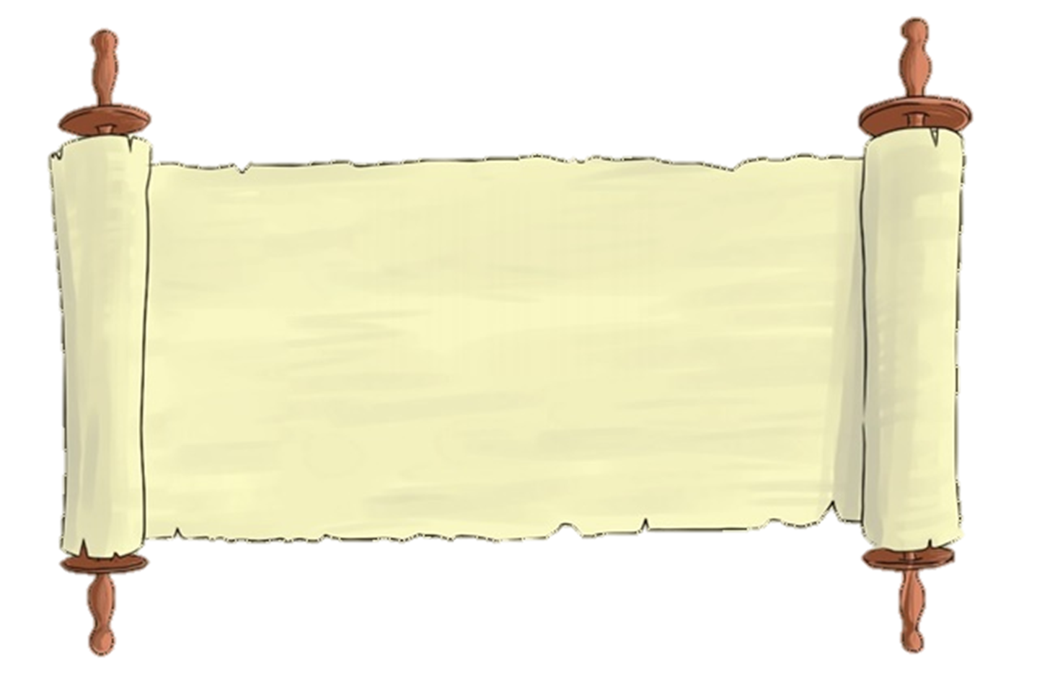
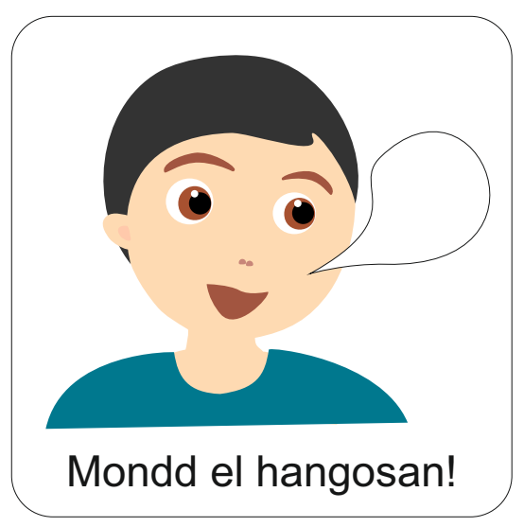
„Mert aki kér, mind kap, aki keres, talál, és a zörgetőnek megnyittatik.”
(Máté evangéliuma 7,8)
Aranymondás
Olvasd el Isten üzenetét és add tovább az Igét valakinek!

Slide 21
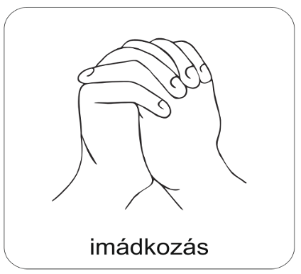
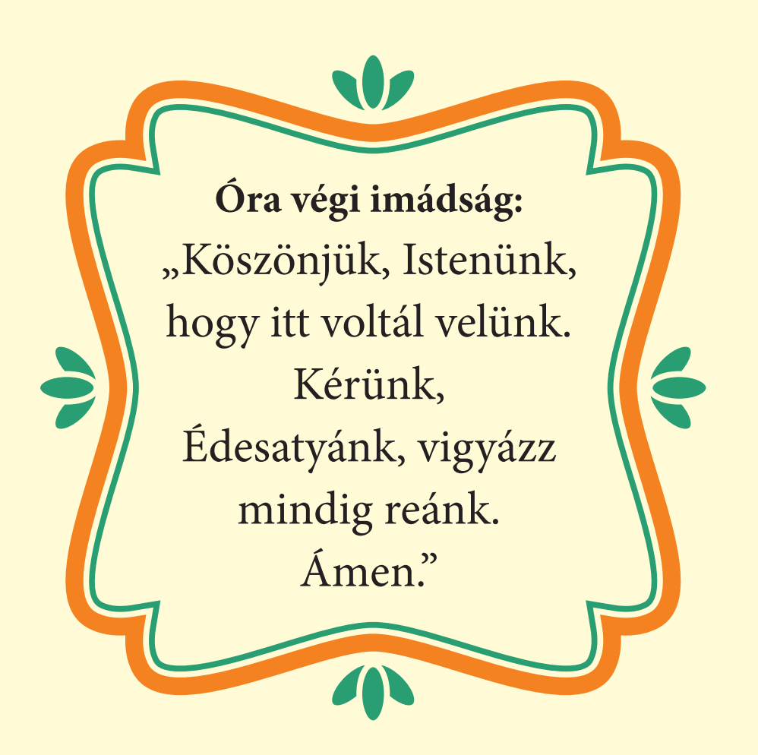
A digitális hittanóra végén így imádkozz!
Kedves Hittanos!
Várunk a következő digitális hittanórára!
Áldás, békesség!

Slide 22
Áldás, békesség!
„Te vagy az én erőm, rólad zeng énekem. Erős váram az Isten, az én hűséges Istenem.”
(Zsoltárok könyve 59,18)
Kedves Szülők!
Köszönjük a segítségüket!
Isten áldását kívánjuk ezzel az Igével!

